Slide 1
7장. 레이아웃의 기초, 박스 모델을 이해하자

Slide 2
목차
  1. 박스 모델이란?
  2. 경계선 그리기
  3. 패딩 설정하기
  4. 패딩과 마진 초기화하기

Slide 3
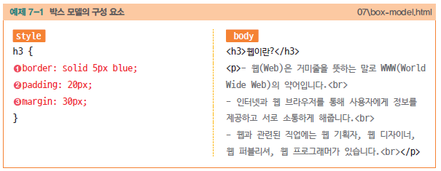
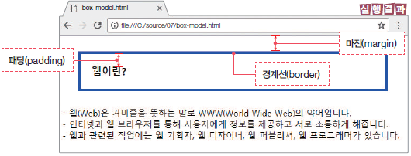
1. 박스 모델이란?
박스 모델(Box Model)의 구성요소
  박스 형태로 된 모든 HTML 요소
  경계선(border) 그리고 마진(margin)과 패딩(padding) 지정 가능

Slide 4
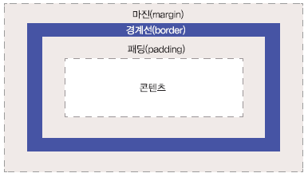
1. 박스 모델이란?
  border
    예시의 청색 경계선 등 그리는 데 사용하는 속성
  padding
    경계선 내부 간격
    예시의 콘텐츠 ‘웹이란?’과 경계선 사이의 간격
  margin
    경계선 외부 간격
    경계선과 외부의 요소 사이의 간격

Slide 5
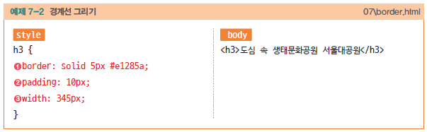
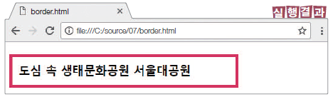
2. 경계선 그리기
경계선 그리기

Slide 6
2. 경계선 그리기
  border
    경계선 스타일
      solid (실선)
      double (이중실선)
      dotted (점선)
      dashed (줄 선)
    경계선 두께
      px 단위
    경계선 색상
      색상 이름 혹은 코드
  padding
    글자와 경계선 사이의 간격
  width / height
    박스의 너비 / 높이

Slide 7
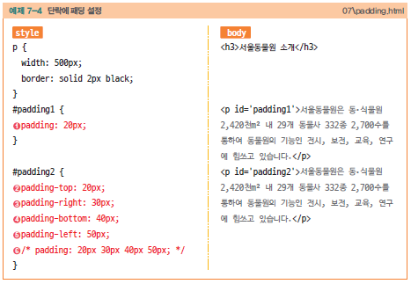
3. 패딩과 마진 설정하기
패딩 설정하기

Slide 8
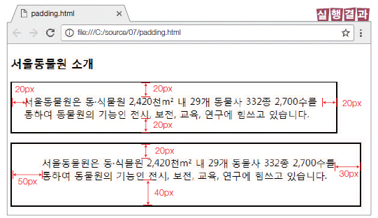
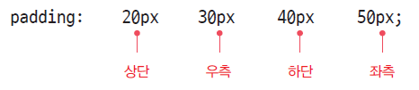
3. 패딩과 마진 설정하기
  padding 속성값을 상-우-하-좌단 순서로 적용

Slide 9
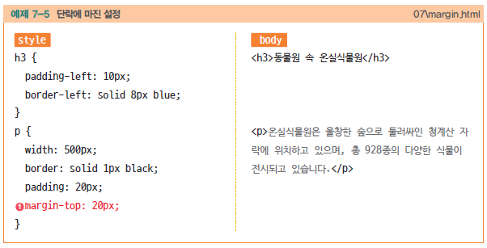
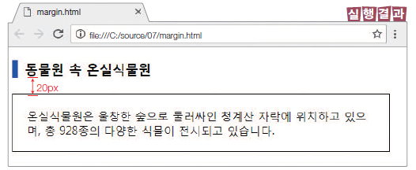
3. 패딩과 마진 설정하기
마진 설정하기

Slide 10
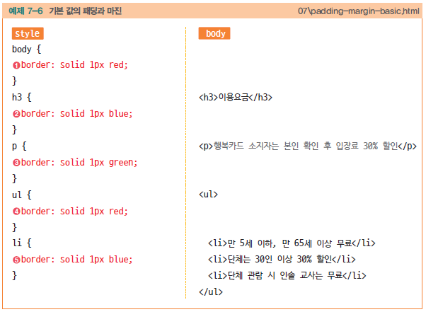
4. 패딩과 마진 초기화하기
별도 설정 없이도 HTML 요소는 기본적 패딩, 마진 값 가짐

Slide 11
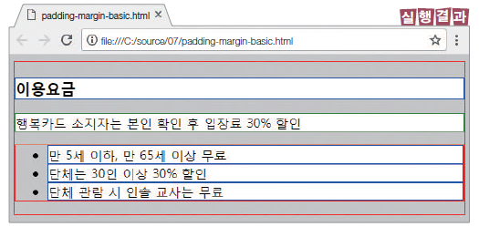
4. 패딩과 마진 초기화하기
  HTML 요소에 CSS 이용하여 경계선 그릴 때 별도 마진 설정 없음
    하지만 결과에는 회색으로 표시된 기본값 가진 패딩과 마진 값 존재
    원하는 방식으로 HTML 요소 배치하는 데 애로사항 될 수 있음
      0으로 초기화

Slide 12
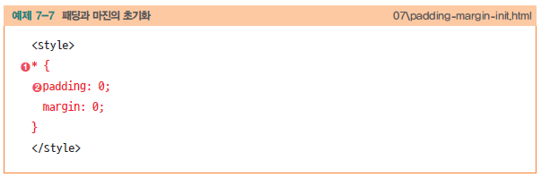
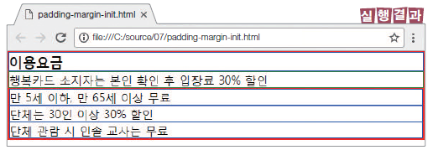
4. 패딩과 마진 초기화하기

Slide 13
4. 패딩과 마진 초기화하기
  *
    전체 선택자
    모든 HTML 태그 요소를 선택
  padding: 0; margin: 0;
    전체 선택자에 의해 선택된 모든 요소에서 패딩과 마진을 0으로 초기화

